Slide 1

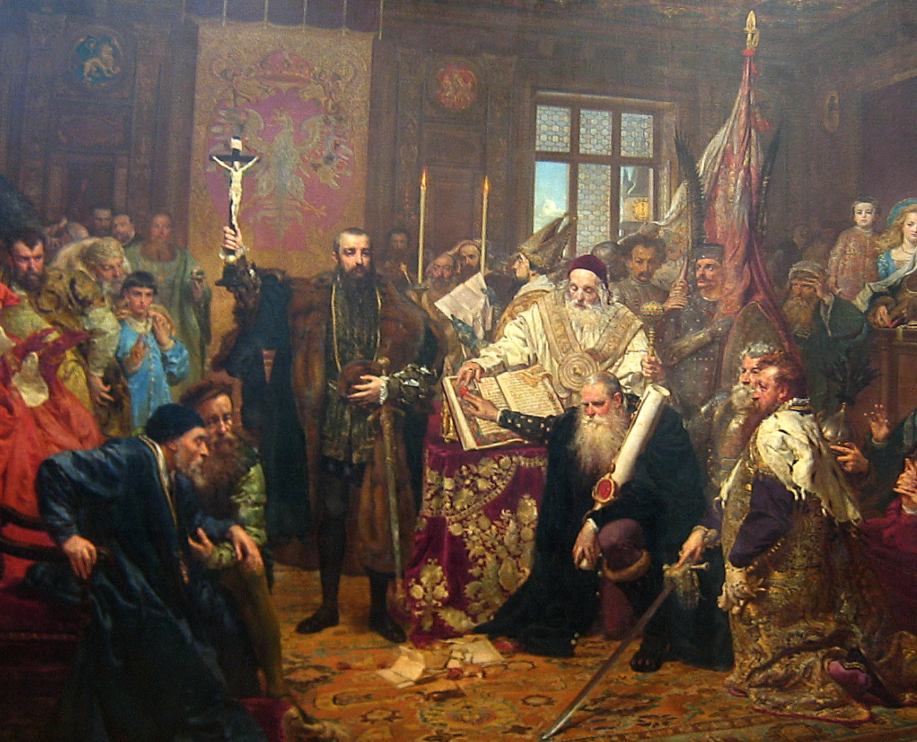
Люблинская уния: причины, условия, значение для белорусских земель. Борьба ВКЛ за сохранение самостоятельности. Статут ВКЛ 1588 г.
16
Ситник П.В.
2019

Slide 2
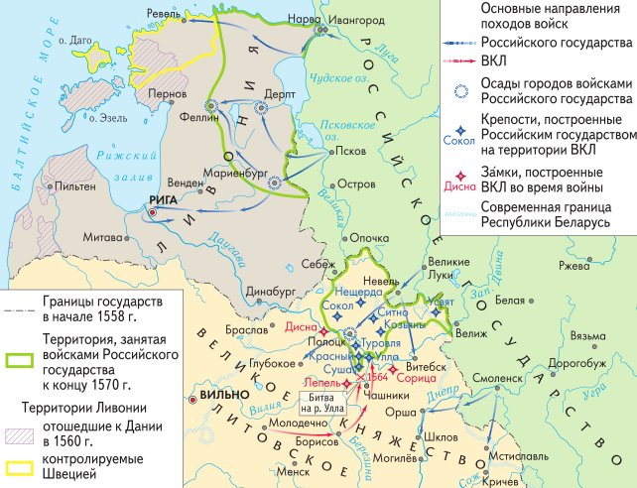
Начало Ливонской войны
Ливонская война. Первый этап
В середине XVI в. обострились взаимоотношения между Швецией, Данией, Польшей, Вели- ким Княжеством Литовским и Московским государством. Борьба между ними велась за зем- ли Восточной Прибалтики, так называемую Ливонию, находившуюся под контролем Ливон- ского ордена. Русский царь Иван IV Грозный желал получить выход к Балтийскому морю. Ослабленный Ливонский орден в середине XVI в. не являлся серьёзным противником.

Slide 3
Начало Ливонской войны
Ливонская война. Первый этап
Поводом к началу военных действий стал отказ Ордена платить московскому царю дань за эстонские земли и Юрьев (Тарту). В январе 1558 г. Иван IV начал военные действия. Мос- ковские войска быстро овладели Нарвой, Тарту, приблизились к Таллину, стали угрожать Риге.

Slide 4
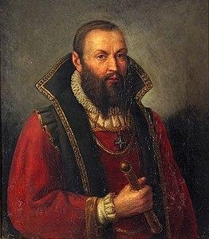
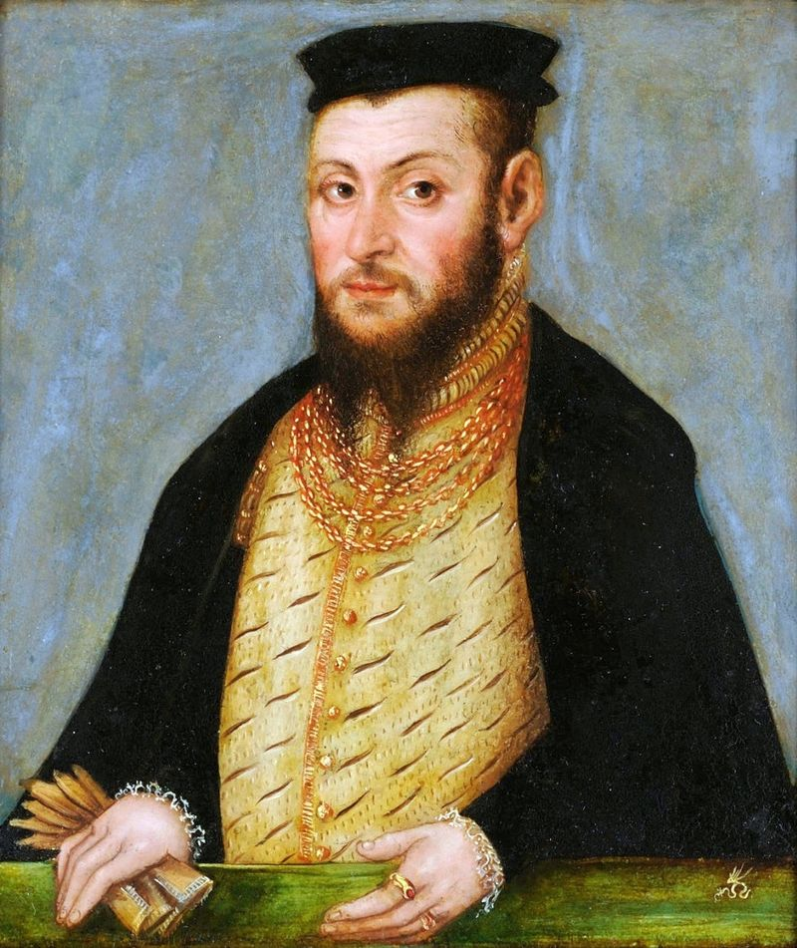
Начало Ливонской войны
Готхард Кеттлер
Сигизмунд II Август
Магистр Ордена Г.Кеттлер попросил помощи у европейских государств. Но ни Швеция, ни Дания не пожелали вступать в конфликт с Московским царством. Только Великое Княжест- во Литовское согласилось оказать поддержку – в августе 1559 г. было подписано соглаше- ние о союзе между ВКЛ и Орденом. Ливонский орден переходил под протекторат (опеку) великого князя ВКЛ Сигизмунда II Августа.

Slide 5
Начало Ливонской войны
Ливонская война. Первый этап
Царские войска возобновили военные действия. К осени 1560 г. они разбили лучшие силы Ордена и овладели главными его крепостями. Тогда К.Кеттлер подписал в 1561 г. новый до- говор, предусматривавший переход орденских земель под совместную власть ВКЛ и Поль- ши. Сигизмунд II Август предложил Ивану IV отвести войска, но царь не согласился. В Ли- вонию было направлено великокняжеское войско, которое потерпело поражение под г. Пяр- ну.

Slide 6
Начало Ливонской войны
Ливонская война. Первый этап
В ВКЛ Ливонская война получила наименование «Инфлянтской», т.к. территорию, за кото- рую велись боевые действия, в Княжестве называли Инфлянтами. Военные действия пос- тепенно активизировались. Московское государство перенесло их на белорусские земли. В 1562 г. войска Ивана IV разорили Мстиславль, Шклов, Оршу, Витебск.

Slide 7
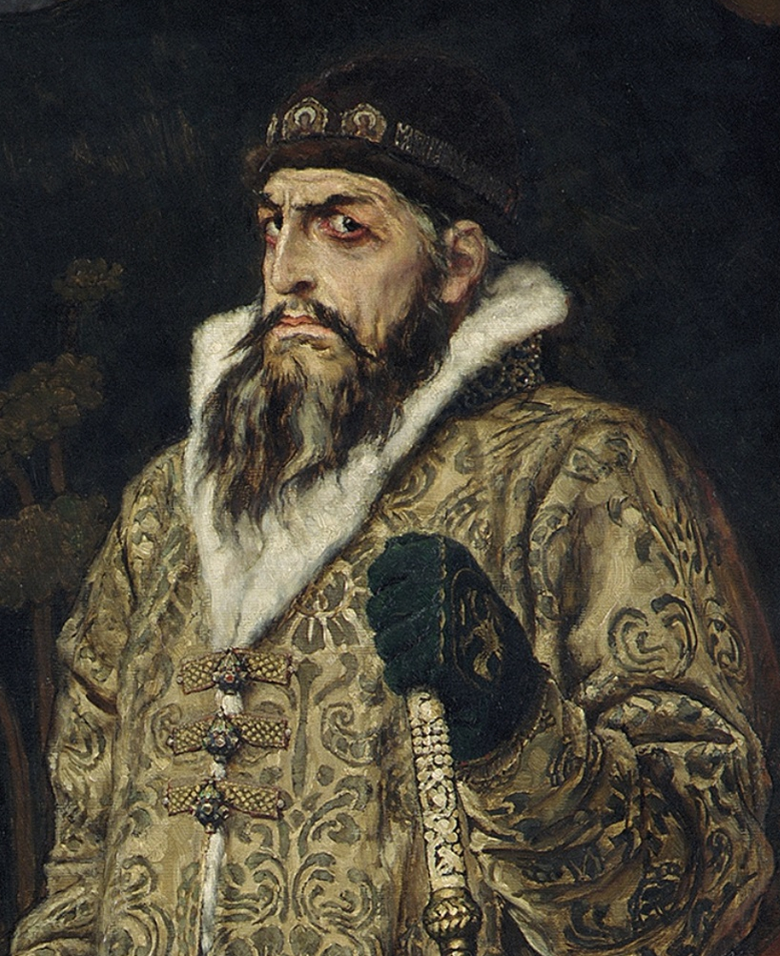
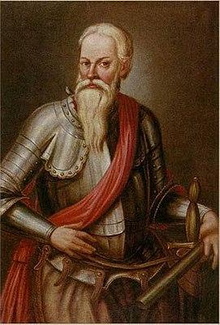
Начало Ливонской войны
Иван IV
Николай Радзивилл Рыжий
Главный удар московского войска пришёлся на Полоцк. Туда в конце января 1563 г. двину- лась 60-тысячная армия во главе с Иваном IV. Полоцк был осаждён. Город мужественно за- щищал местный гарнизон во главе с воеводой Станиславом Довойной. Помощь оказывали шляхта, мещане, наёмные солдаты. Войско Княжества под командованием гетмана Нико- лая Радзивилла Рыжего из-за своей малочисленности (3400 конников) не могло помочь по- лочанам.

Slide 8
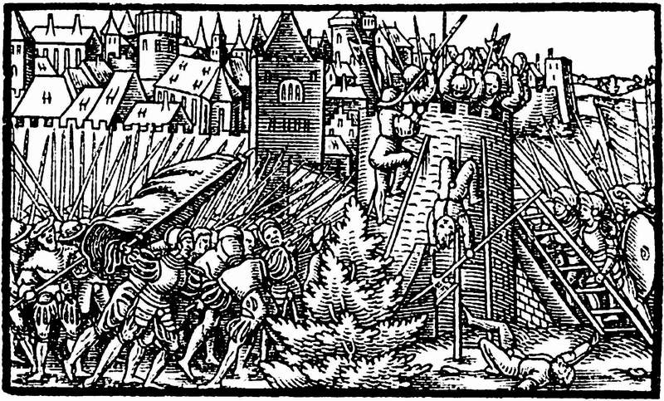
Начало Ливонской войны
Оборона Полоцка в 1563 г. Западноевропейская гравюра
После семи штурмов 15 февраля 1563 г. город был занят войсками Ивана IV. Все полочане были объявлены пленными. Шляхту, мещан Иван IV приказал вывезти в Московское госу- дарство. Царские татары зарубили в городе всех католических монахов, сожгли костёлы. Местных евреев, не пожелавших принять православную веру, утопили в Западной Двине. Город был сожжён и разграблен. Захват Полоцка стал тяжёлой утратой для ВКЛ. Паны-ра- да начали переговоры с Иваном IV. Тот настаивал на передаче емё Полотчины и Ливонии. Представители ВКЛ с этим условием не соглашались.

Slide 9
Начало Ливонской войны
Ливонская война. Первый этап
Военные действия были возобновлены в начале 1564 г. Иван IV направил две армии на Минск и Новогрудок. Но 26 января 1564 г. гетман Николай Радзивилл Рыжий нанёс пораже- ние воеводе Петру Шуйскому в битве на реке Улле (возле Чашников). Московская группи- ровка была разгромлена. В последующие годы военные действия носили локальный харак- тер. Войска ВКЛ пытались освободить Полоцк, совершали военные рейды на Великие Луки и Псков.

Slide 10
Начало Ливонской войны
Ливонская война. Первый этап
Московское государство, чтобы закрепиться на занятых землях, построило там свои крепо- сти: Козьян, Сокол, Красный, Уллу, Усвят. Но его положение ухудшалось. К тому же на сто- роне Польши и ВКЛ выступила Швеция. Но и у ВКЛ закончились средства для дальнейших военных действий. В поисках союзника ВКЛ подписало с Польшей Люблинскую унию. И пе- ремирие в 1570 г. Иван IV подписал уже с новым государством – Речью Посполитой. Так за- кончился первый этап Ливонской войны.

Slide 11
Внутри- и внешнеполитические причины образования Речи Посполитой
Предпосылки объединения Польши и Великого Княжества Литовского
Сближение начало с конца XIV в. В результате Кревской унии 1385 г. Один монарх правил и Княжеством, и Польшей. Сближению способствовали и новые унии: Виленско-Радомская 1401 г., Городельская 1413 г.
К середине XVI в. появилось подобие государственного строя ВКЛ и Поль- ши. Господствовала шляхта. Высшими органами власти после короля со схожими функциями были Рада (в ВКЛ) и Сенат (В Польше).
В международных делах стремились проводить общую политику, помогать друг другу. Великая война 1409-1411 гг.
С конца XV в. в обеих странах сложилась единая администрация католи- ческой церкви.

Slide 12
Внутри- и внешнеполитические причины образования Речи Посполитой
Причины образования Речи Посполитой
внешнеполитические
внутриполитические
Ливонская война (1558-1583 гг.)
крымские татары
стремление шляхты ВКЛ к приобретению шляхетских вольностей
стремление польских феодалов к подчинению ВКЛ
расширение католической веры на восток
право участвовать в работе сейма
право выбирать своего короля

Slide 13
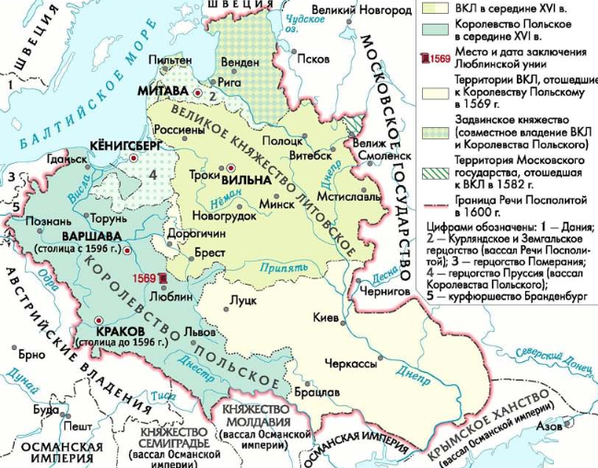
Люблинский сейм
Речь Посполитая во второй половине XVI в.
Новое государство под названием Речь Посполитая, что в переводе с польского означает «общее дело» - то же, что и республика, представляло собой союз ВКЛ и Польского коро- левства. Он был создан 1 июля 1569 г. в результате Люблинской унии и просуществовал до конца XVIII в.

Slide 14
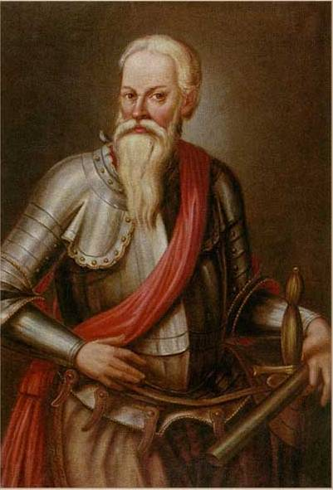
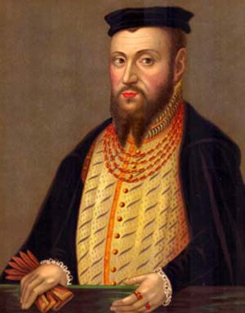
Люблинский сейм
Николай Радзивилл Рыжий
Сигизмунд II Август
Условия объединения Польши и ВКЛ были выработаны на Люблинском сейме, который со- стоялся в 1569 г. и длился 6 месяцев. Польская сторона стремилась к инкорпорации (включение, присоединение) ВКЛ в состав Польши (Короны), опираясь на католических феодалов и католическую церковь. Делегация ВКЛ во главе с канцлером ВКЛ Николаем Радзивиллом Ры-жим выступала за заключение равноправного союза с Польшей. Польс- кой стороне на сейме удалось добиться от Сигизмунда II Августа значительных террито- риальных уступок.

Slide 15
Люблинский сейм
Речь Посполитая – федеративное государство
монарх
общие
сейм
внешняя политика
ВКЛ было вынуждено принять многие из польских условий объединения двух государств. Высшим общим органом власти становился сейм, который мог собираться только на терри- тории Польши (отдельные сеймы как для Польши, так и для ВКЛ не предусматривались). Глава союза государств, которого могли избирать феодалы Польши и ВКЛ, также был об- щим.

Slide 16
Люблинский сейм
Отдельными в ВКЛ и Польше по условиям Люблинской унии сохранялись
административный аппарат (государственные должности)
законодательство, представленное в ВКЛ Статутами
судебная организация, при которой высшим судебным органом в ВКЛ являлся с 1581 г. Главный трибунал ВКЛ
войско, основой которого в XVI в. в ВКЛ являлось посполитое рушение – всеобщее ополчение, состоявшее из шляхты и солдат (жолнеров) – военнообязанных мужчин, которых выставлял от своих земельных вла- дений каждый шляхтич
титул, то есть официальные названия государств при существовании общего названия «Речь Посполитая»
печать с символом государства (в ВКЛ - изображение погони, в Польше - изображение орла)
язык официального делопроизводства (старобелорусский - в ВКЛ, поль- ский и латынь - в Польше)

Slide 17
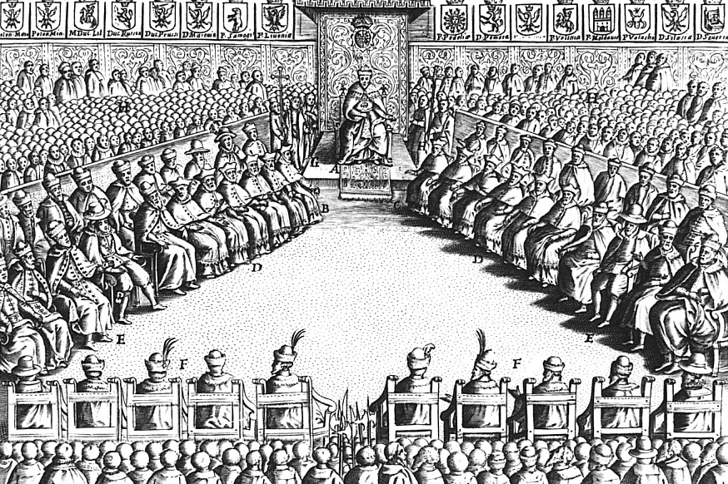
Люблинский сейм
Вальный сейм Речи Посполитой. Гравюра Дж.Лауро. 1622 г.
Высшим органом государственной власти в Речи Посполитой являлся общегосударствен- ный вальный сейм. Обычные сеймы созывались королём один раз в два года. Чрезвычай- ные сеймы созывал примас (глава католической церкви в Польше). Поводом для чрезвы- чайного сейма могла стать смерть короля или отказ монарха от престола. На таком сейме представители шляхты выбирали короля.

Slide 18
Люблинский сейм
Король (выборный)
Сейм
Сенат (150 чело- век)
Посольская Изба (236 человек)
Право «либерум вето». Право шляхты создавать конфедерации
Сейм состоял из Сената и Посольской Избы. В Сенат входили представители католическо- го духовенства, высшие должностные лица государства. Посольская Изба формировалась из представителей шляхетского сословия. В каждом повете шляхта выбирала из её состава по два депутата.

Slide 19
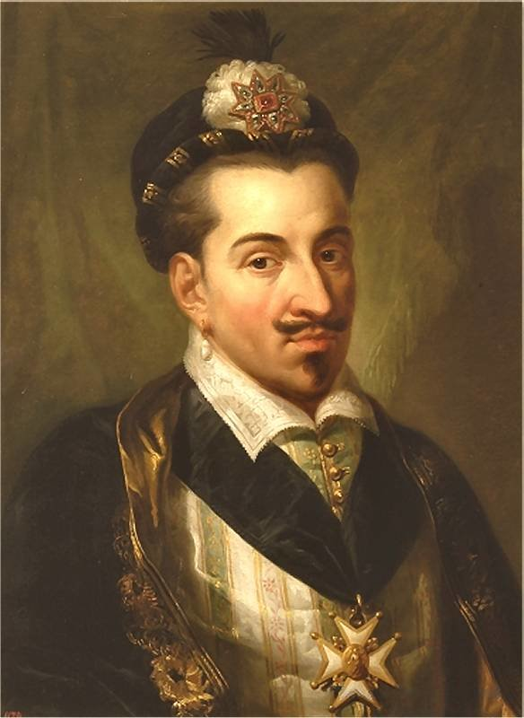
Люблинский сейм
Генрих Валуа
Короля Речи Посполитой шляхта избирала пожизнен- но. Впервые это произошло после смерти Сигизмунда II Августа. В мае 1573 г. на чрезвычайном сейме побе- ду одержала кандидатура французского герцога Генри- ха Валуа (Валезы). Его шляхта прозвала «Гавэндским» (разговорчивым). Полномочия короля определяли Пак- та конвента и Генриховы артикулы. Пакта конвента представляла собой соглашение между шляхтой и но- воизбранным королём, определяла условия избрания на престол Речи Посполитой. На короля возлагалась обязанность оказывать финансовую помощь государс- тву, сохранять шляхетские вольности, не использовать войска против шляхты и др. Генриховы артикулы пре- дусматривали сво-бодное избрание короля шляхтой, свободу христианского вероисповедания, обязанность монарха собирать сейм один раз в два года. Королю запрещалось без согласия сейма вводить новые нало- ги, создавать шляхетское ополчение.

Slide 20
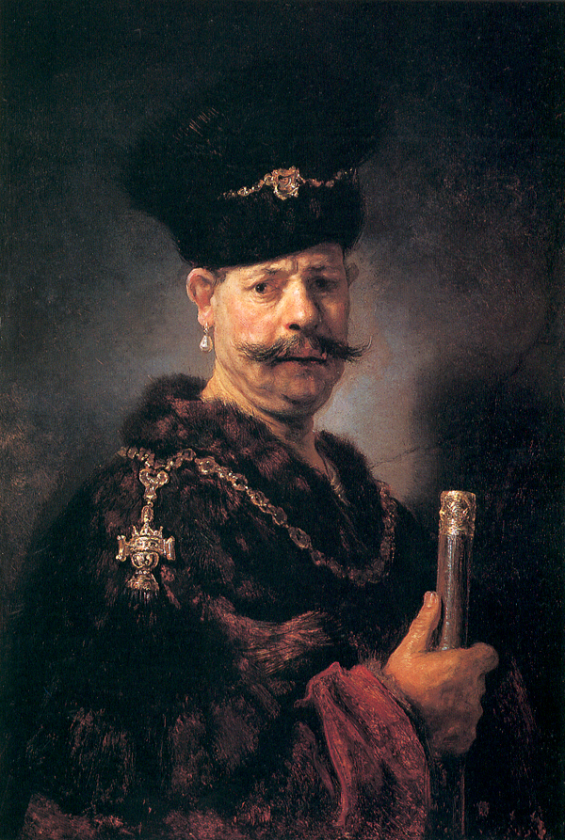
Люблинский сейм
Польский шляхтич. Худ. Рембрандт. 1637 г.
Сейм контролировал деятельность короля через совет, состоящий из 16 членов Сената. Если шляхта не согла- шалась с королём или стремилась достигнуть опреде- лённых политических целей, то она имела право созда- вать конфедерации (временные военно-политические союзы). Дело порой доходило до рокоша: шляхта могла отказаться от повиновения королю и с оружием в руках выступить против него.

Slide 21
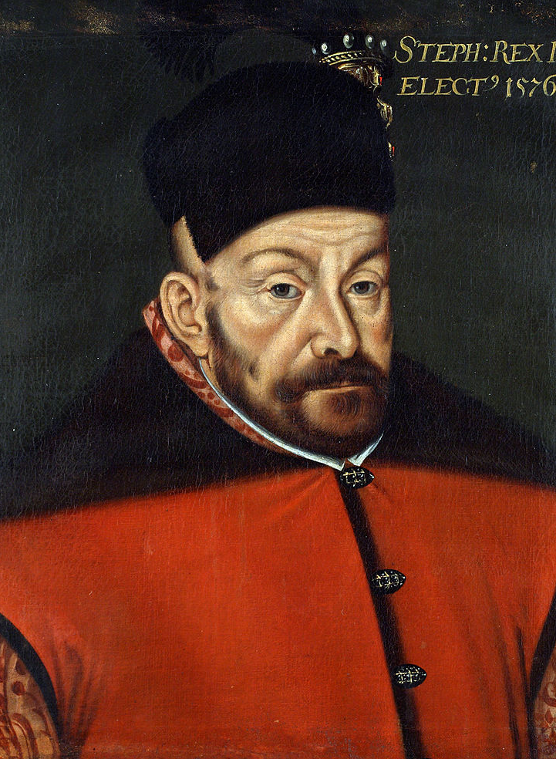
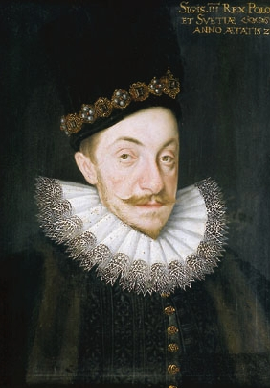
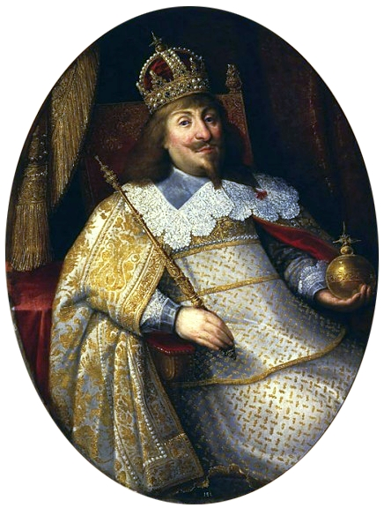
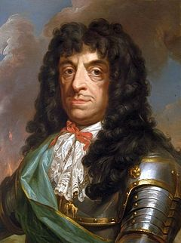
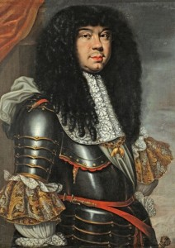
Люблинский сейм
Выборные короли Речи Посполитой
Генрих Валуа (1573-1574 гг.)
Стефан Баторий (1576-1586 гг.)
Сигизмунд III Ваза (1587-1632 гг.)
Владислав IV Ваза (1632-1648 гг.)
Ян II Казимир Ваза (1648-1668 гг.)
Михаил Вишневецкий (1669-1673 гг.)

Slide 22
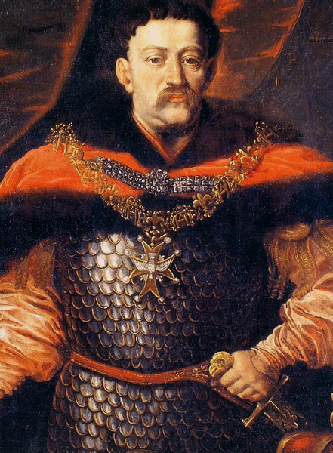
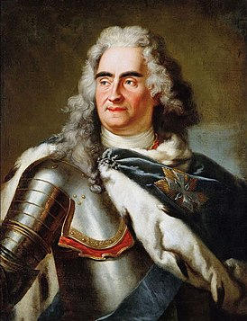
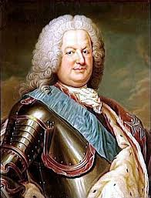
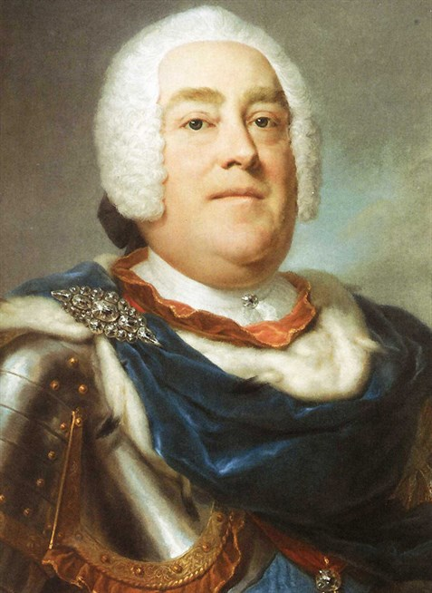
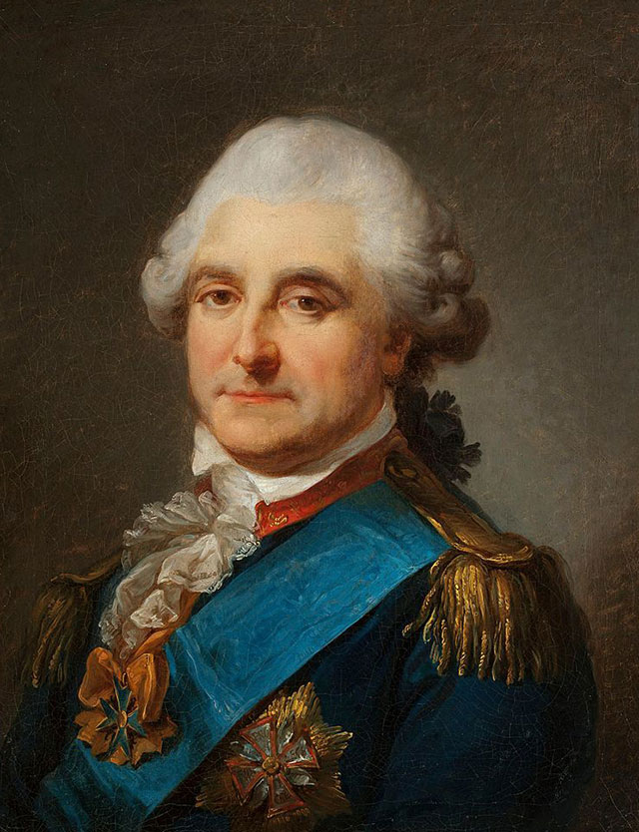
Люблинский сейм
Выборные короли Речи Посполитой
Ян III Собесский (1674-1696 гг.)
Август II (1697-1706, 1709-1733 гг.)
Станислав Лыщинский (1704-1709, 1733 гг.)
Август III (1733-1763 гг.)
Станислав Август Понятовский (1764-1795 гг.)

Slide 23
Люблинский сейм
Речь Посполитая во второй половине XVI в.
Таким образом, ВКЛ вместе с Польшей создали общую Речь Посполитую. Такое объедине- ние двух соседних государств называется федерацией - государством, состоящим из са- мостоятельных государственных образований, объединённых на определённых условиях в одну страну.

Slide 24
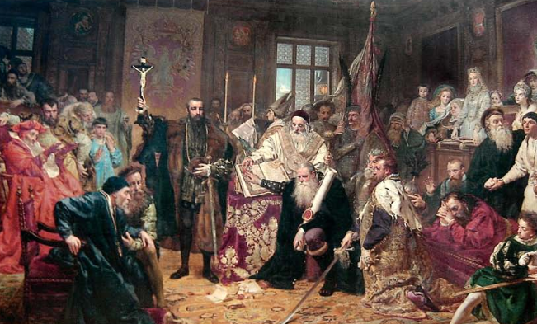
Люблинский сейм
Люблинская уния. Худ. Я.Матейко
Итоги Люблинской унии обусловили политическое положение ВКЛ в составе Речи Посполи- той. Ряд богатейших земель были включены в состав Польши, из-за чего территория ВКЛ существенно уменьшилась. Итоги Люблинской унии вызвали недовольство большей части магнатов ВКЛ, которым нужно было делить политическую власть с поляками. К тому же со- гласно унии польская шляхта имела право получать земельные владения в пределах ВКЛ, а шляхта ВКЛ практически утратила такое право в районах, присоединённых к Польскому королевству.

Slide 25
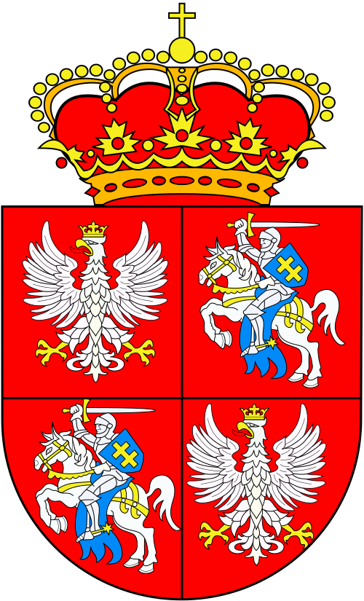
Люблинский сейм
Герб Речи Посполитой 1669 г.
Итоги Люблинской унии проявились в полонизации (ополя- чивании) шляхты ВКЛ через приобщение её к польским шляхетским вольностям. В 1697 г. было принято постанов- ление «Уравнение прав», в соответствии с которым шляхта ВКЛ полностью уравнивалась в правах с польской. Шляхте ВКЛ, как и польской, было дано право полного контроля за деятельностью короля, что значительно ограничивало его власть и давало шляхте возможность не подчиняться ему. Шляхта ВКЛ приняла польский язык и польскую культуру по- степенно перешла в католичество. Таким образом, к концу XVII в. сформировалось единое сословие в Речи Посполи- той - «народ шляхетский». Все официальное делопроизвод- ство в Речи Посполитой в 1697 г, было переведено на поль- ский язык, который приобрёл статус государственного.

Slide 26
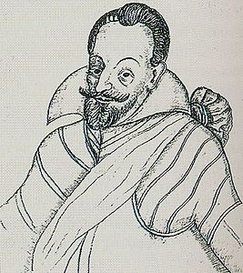
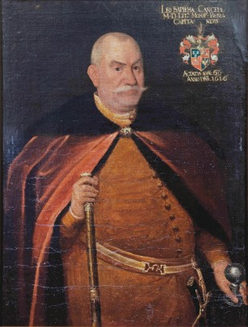
Разработка и принятие Статута 1588 г.
Остафий Волович
Лев Сапега
Принятие третьего Статута ВКЛ 1588 г. стало воплощением антипольских настроений и борьбы за сохранение самостоятельности ВКЛ. Статут был подготовлен при участии канц- лера ВКЛ Остафия Воловича и подканцлера Льва Сапеги. Он игнорировал акт Люблинской унии, закреплял и юридически оформлял независимость княжества. Статут обязывал пра- вительство вернуть отторгнутые от княжества земли, запрещал назначать на государствен- ные должности в ВКЛ и наделять землёй «чужеземцев и заграничников», в том числе и по- ляков.

Slide 27
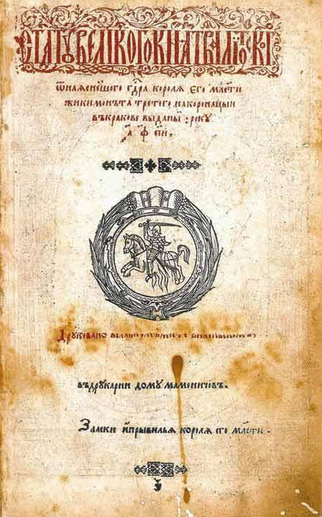
Разработка и принятие Статута 1588 г.
Титульный лист Статута ВКЛ 1588 г.
Лев Сапега на свои средства издал третий Статут ВКЛ. Во вступлении к нему он сформулировал идею правового госу- дарства. Она заключалась в том, что все государственные органы и служебные лица должны действовать согласно за- кону, а все люди, независимо от сословия, к которому они принадлежат, провозглашаются равными перед законом. Од- нако в условиях общества того времени Статут защищал ин- тересы феодалов и окончательно закрепостил крестьянство.

Slide 28
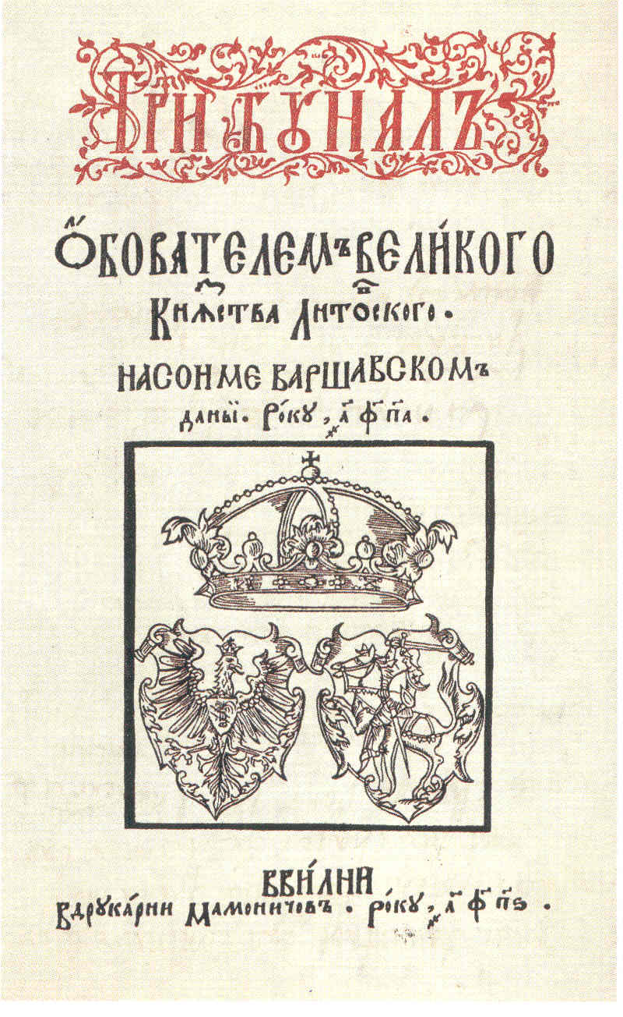
Образование Главного трибунала ВКЛ
Титульный лист закона «Трибунал обывателям Великого Княжества Литовского», по которому действовал Трибунал ВКЛ
Во времена Стефана Батория в 1581 г. в в белорусско-ли- товском государстве был создан Трибунал Великого Кня- жества Литовского – высшее судебное учреждение страны. Это был шляхетский суд, формировавшийся из представи- телей поветовой шляхты (по два судьи-депутата от повета). Судьями могли стать только уроженцы Княжества. Трибунал рассматривал апелляционные дела, исполнял нотариальные обязанности. Судебные процессы проходили открыто, с уча- стием адвокатов и свидетелей.

